Slide 1
ЖИЗНЬ В СТУДЕНЧЕСКОМ ОБЩЕЖИТИИ
РОССИЙСКО-ТАДЖИКСКОГО (СЛАВЯНСКОГО) УНИВЕРСИТЕТА

Slide 2
В этом учебном году при университете открылось студенческое общежитие. Возможность проживания в общежитиях предоставляется иногородним студентам, дисциплинированным, имеющим хорошую успеваемость. Для многих ребят университетское общежитие – это хорошая возможность начать самостоятельную взрослую жизнь. В общежитие созданы все условия для комфортного проживания студентов. Комнаты благоустроены, уютные и светлые, где можно спокойно позаниматься. В кухонно-столовой зоне можно приготовить пищу. Также есть душевые и прачечные помещения

Slide 3
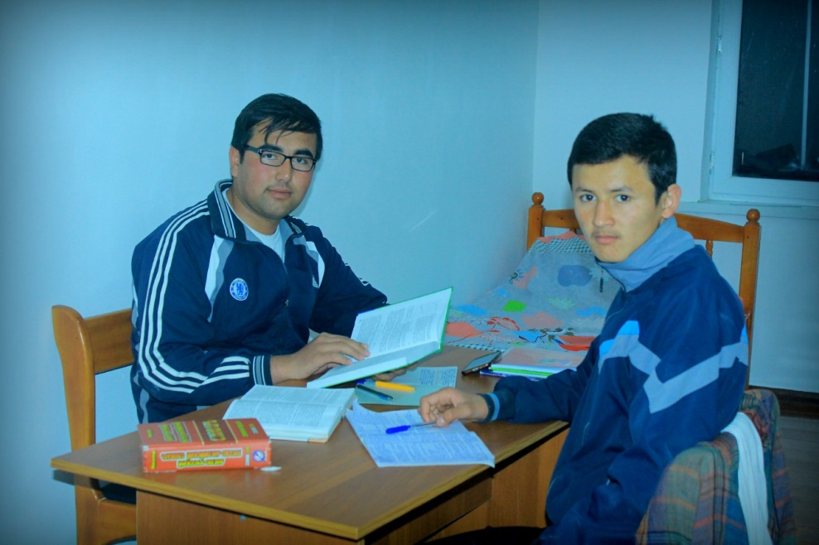
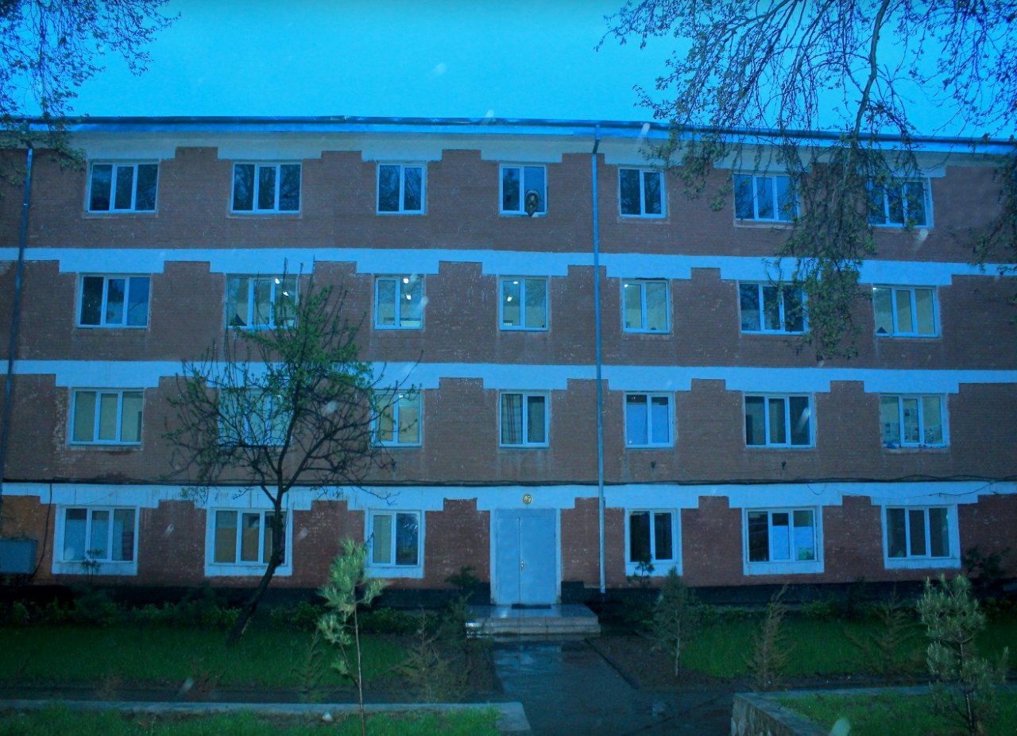
Общежитие наш дом- нам хорошо, уютно в нем!

Slide 4
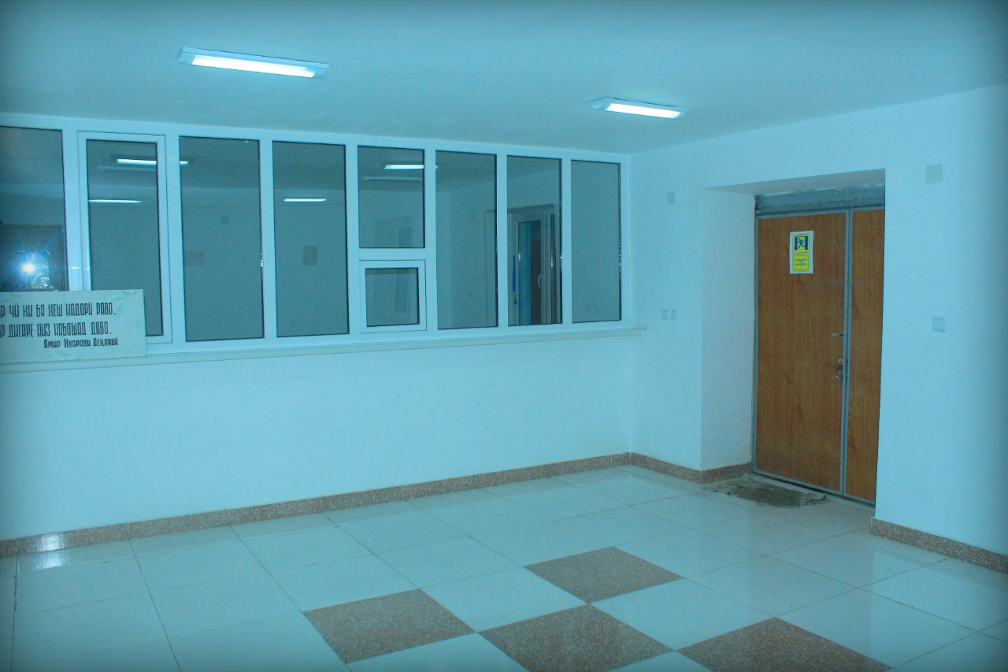
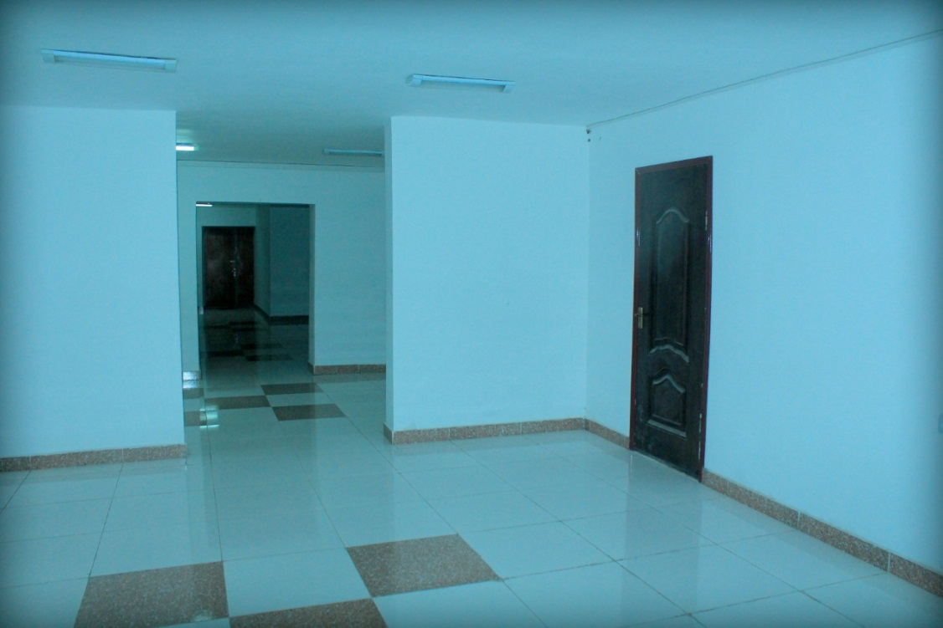

Slide 5
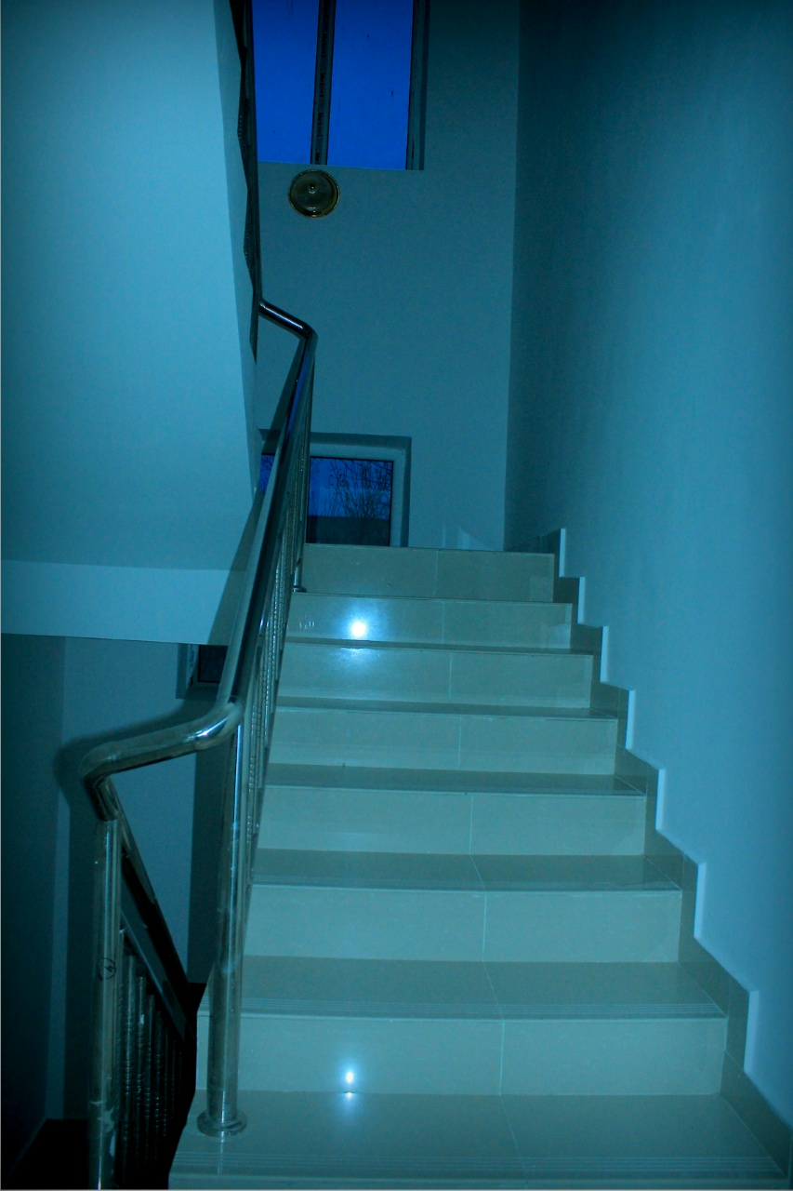
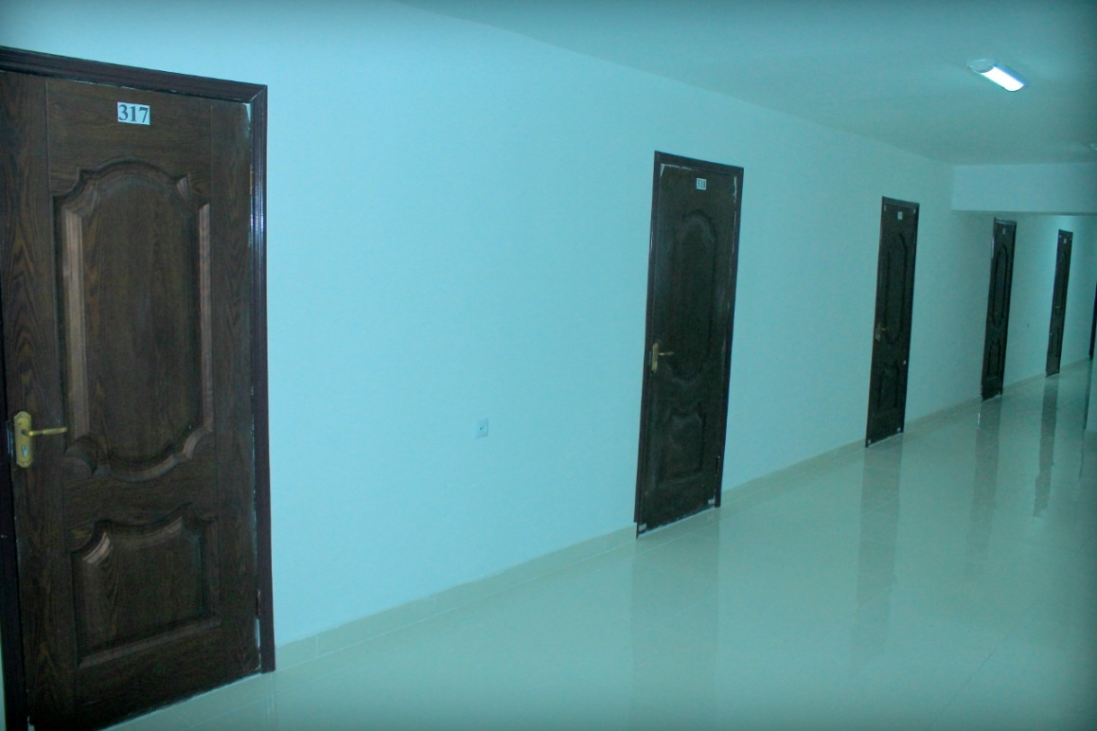

Slide 6
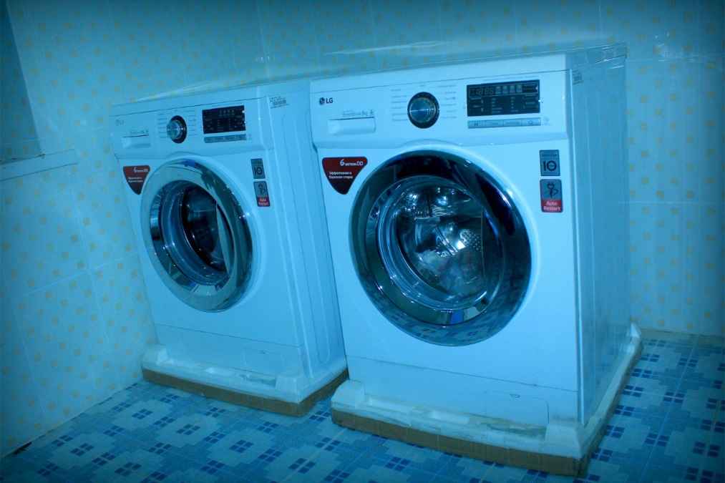
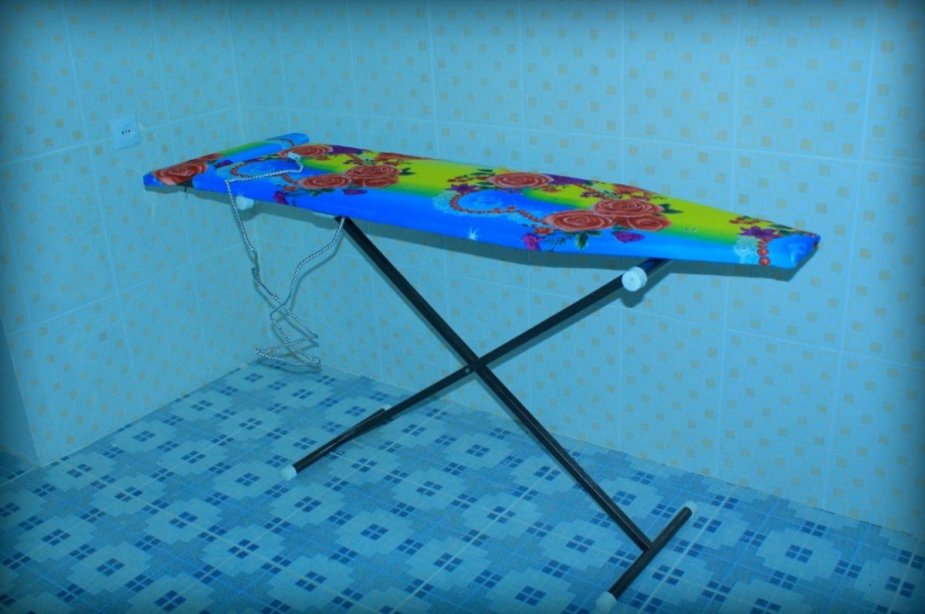
Жилищно-бытовой сектор

Slide 7
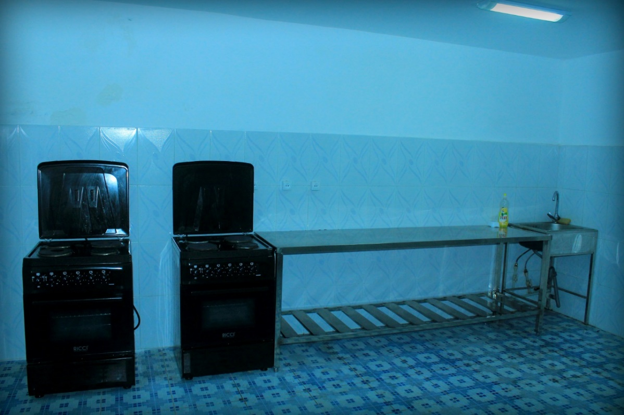
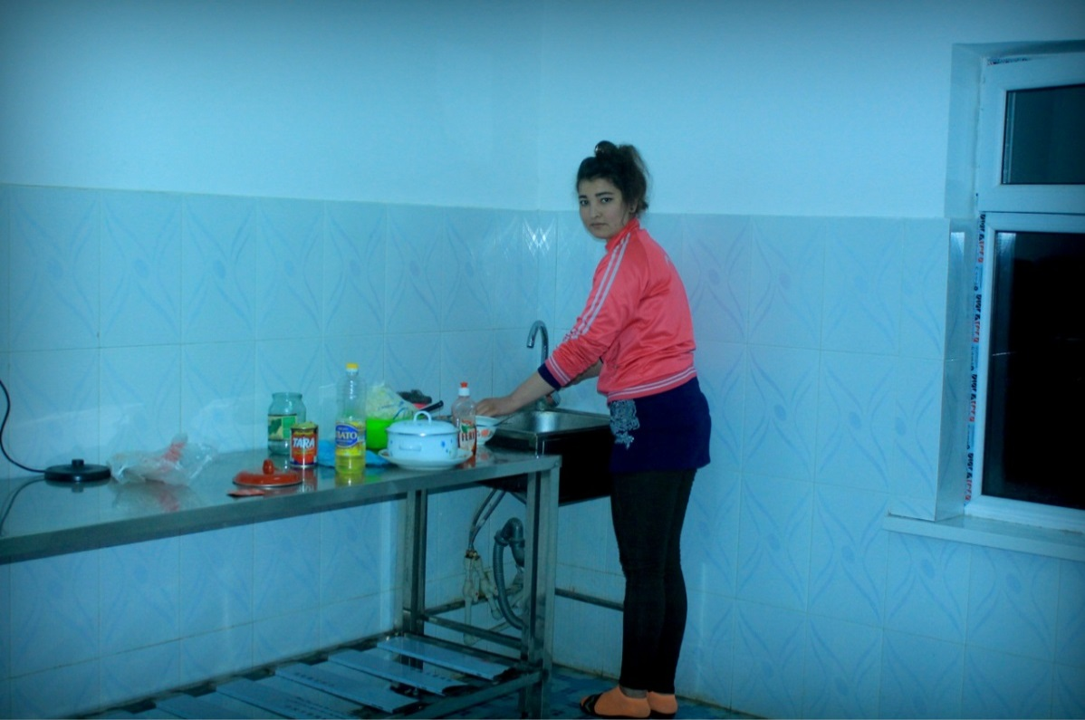
Кухонно-обеденная зона

Slide 8

Культурно-массовый сектор

